Slide 1
実空間第一原理電子状態計算コードRSDFT講習会
東京大学大学院工学系研究科物理工学専攻
岩田潤一
京都産業大学理学部物理科学科
内田和之
Mar 8, 2016 @柏

Slide 2
内容
第一原理計算とは？
密度汎関数法（Density Functional Theory）
実空間差分擬ポテンシャル法（RSDFT）
実習

Slide 3
第一原理電子状態計算とは？

Slide 4
第一原理（電子状態）計算： 何を計算するのか？
多電子系シュレーディンガー方程式の最小固有値「基底状態のエネルギー」を計算する
正攻法では計算できないので密度汎関数法（DFT）を経由する
実験に合わせるためのパラメータが無い
入力
出力
原子の種類と数
原子の配置
基底状態エネルギー

Slide 5
基底状態エネルギー以外にDFTで計算できるtこと
安定な原子配置
（ 基底状態エネルギーを を原子座標の関数 E₀(R_{ion}) として 最小化する ）
電子密度 （化学結合の様子）
バンド構造 （1電子のエネルギー,運動量）
時間依存密度汎関数法、摂動論
（励起状態、ダイナミクス、応答関数、etc.）

Slide 6
DFTの理論的側面

Slide 7
密度汎関数理論まとめ①
P. Hohenberg and W. Kohn, Phys. Rev. 136 (1964) B864.
W. Kohn and L. J. Sham, Phys. Rev. 140 (1965) A1133.
電子密度（N電子系）
（1998年 W. Kohn ノーベル化学賞）
系の全エネルギー（密度の汎関数）
運動エネルギー
最小値が
最小値を与える電子密度が
電子‐イオン（原子核）間相互作用
省略してるがイオン同士の
相互作用エネルギーも入る
（ Ewald和 ）
電子間クーロン相互作用
交換‐相関エネルギー （上記３項で記述できない効果を全て押し込んだもの）
交換-相関エネルギー項に対する近似関数形
局所密度近似（LDA）： J. P. Perdew and A. Zunger, Phys. Rev. B23 (1981) 5048.
一般化勾配近似（GGA）： J. P. Perdew, K. Burk, and, Y. Ernzerhof, Phys. Rev. Lett. 77 (1996) 3865.

Slide 8
密度汎関数理論まとめ②
エネルギー最小化
constraint
系の最安定状態（基底状態）
変分方程式：Kohn-Sham方程式
W. Kohn and L. J. Sham, Phys. Rev. 140 (1965) A1133.
ポテンシャル
電子密度
汎関数最小化 ⇔ Kohn-Sham方程式を解く （等価）
固有値の小さい方から N 個の固有対を求める
非線形固有値問題（行列が固有ベクトルに依存）
3N次元の問題(Schrödinger) → 3次元の問題×N個(DFT)

Slide 9
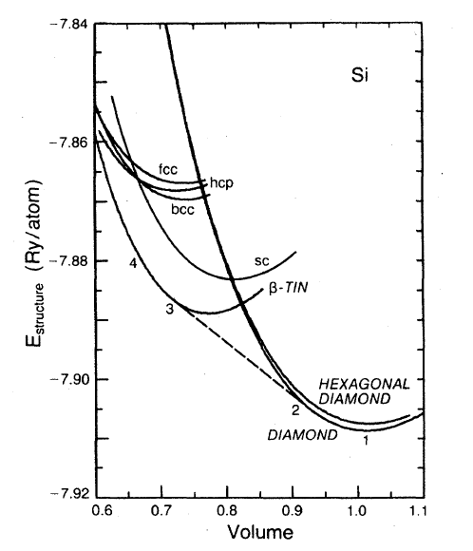
密度汎関数法における近似の精度
Si結晶
ダイヤモンド構造が最安定
体積を小さくする(圧縮する)と
別の構造(β-スズ構造)の方が安定になる
単純な近似で
局所密度近似(LDA)による交換汎関数
高い定量性
Si（ダイヤモンド構造）
 | DFT計算 | 実験値
格子定数(Å) | 5.37 | 5.41
体積弾性率(Mb) | 0.977 | 0.988
LDAで良く記述できない物性も多々ある
→新しい汎関数
→DFTを越える枠組み（Green関数、波動関数法）
M. T. Yin and M. L. Cohen
Phys. Rev. B26, 5668 (1982).

Slide 10
DFTの数値計算的側面

Slide 11
平面波基底関数展開法 ー FFTが必須 ー
Plane-wave expansion：
Kohn-Sham eq.：
Matrix
representation
Fast Fourier Transform
FFT
FFT
Reciprocal-space
Real-space
Reciprocal
space
O(NlogN)
→ ハミルトニアン演算毎にFFTが必要
→ しかしFFTは並列化に不利（全対全通信が発生）

Slide 12
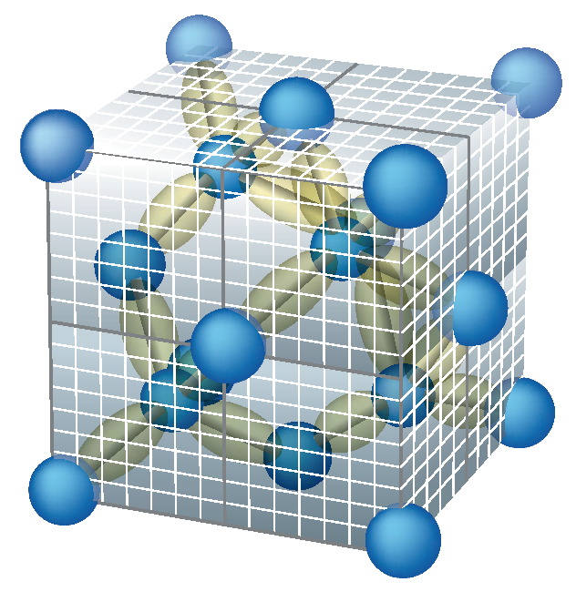
Real-Space finite-difference pseudopotential method
Kohn-Sham equation is solved in discretized space
J. R. Chelikowsky et al., Phys. Rev. B50, 11355 (1994).
J.-I. Iwata et al., J. Comp. Phys. 229, 2339 (2010).
Derivatives →（higher-order）finite difference
Integrals → summation over grid points
Ionic potentials → Pseudopotentials
Notes:
So we have adopted the real-space finite-difference pseudopotential method to perform large scale DFT calculations on massively parallel computers.
In the real-space method, we introduce a grid in real space, and compute all the quantities on each grid point. The differential operation is replaced by the finite difference operation with sufficiently higher order scheme. Accuracy of calculations is controlled by reducing the grid spacing.
The integrals are also replaced by the summation over grid points.
We rely on the pseudopotential method, which mimic the ionic potentials for valence electrons.
The pseudopotential is smoother than the Coulomb potential, so we can use relatively coarse grid spacing (even near the origin of the potential).

Slide 13
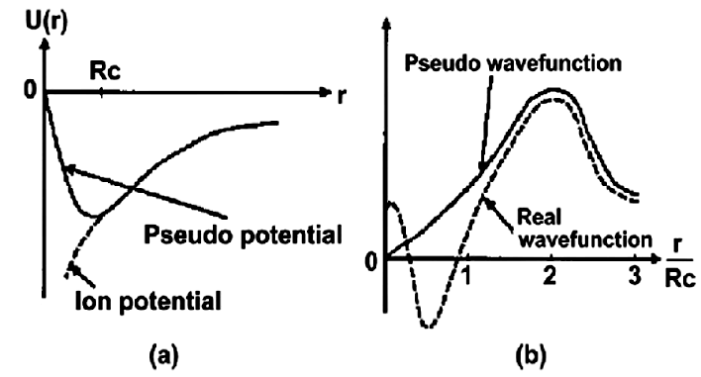
擬ポテンシャル①
化学的に活性な価電子状態だけ扱う
ノードを持たない滑らかな波動関数を扱う
計算に都合の良いように作った偽原子だが、価電子状態については本物と変わらない性質を持つ
本物とエネルギー固有値が同じ
散乱の性質が同じ（外から突付いて本物と区別が付かない）
計算する固有状態の本数が減る
粗いグリッド（低いカットオフ波数）
ノルム保存、ウルトラソフト

Slide 14
擬ポテンシャル：局所＋非局所演算子
非局所演算子
原子ａを中心とするある小さい半径の内側
でのみ値を持つ

Slide 15
アルゴリズム①
部分空間反復法（共役勾配法）
（Rayleigh-Ritz法）
問題
N_{grid}次元ハミルトニアンの固有状態
を固有値の小さい方からN(≪N_{grid})本
求めよ。
初期ベクトル（求めたい固有状態の本数(N本)分用意する）
共役勾配法によるReyleigh商の最小化
具体的アルゴリズムは
Numerical Recipes
「最適化」と名の付く本
にある。ただしこの時点で
本気の最小化はしない
（反復3～4回でやめる）
という形でベクトル（波動関数）
を更新していく
この部分に他のアルゴリズムを用いることもできる
（最小残差法、Chebyshevフィルタ法、etc.）
そういうのをひっくるめて「部分空間反復法」と呼ぶ

Slide 16
アルゴリズム②
Gram-Schmidt 直交化
O(N_{grid}N²)
部分対角化
ここまでの時点で求まっている
最適な解を求める。
を基底関数とみなして
O(N_{grid}N²)
O(N_{grid}N²)
（Ritz vectors）
O(N³)
←次はこれを入力にして
再び共役勾配法へ
ScaLAPACK, Eigen-k
D. M. Bylander, L. Kleinman and S. Lee, Phys. Rev. B42 (1990) 1394.
J.-I. Iwata et al., J. Comp. Phys. 229 (2010) 2339.

Slide 17
密度•ポテンシャルの更新
密度
セルフコンシステントな解を求めるには
ポテンシャル
という方程式を解けばよい
Kohn-Sham方程式
波動関数
Pulay法
密度
反復の各ステップで密度をとっておく
IN と OUT の差がなるべく小さくなるように係数を決める
Broyden法もよく使われる

Slide 18
Flow chart of the self-consistent procedure
格子点数（10万〜1000万点）の次元の行列の固有ベクトルを
下から電子数（1千〜10万）本分求める
Subspace-iteration method for large-sparse eigenvalue problem)
1
( CG ) Conjugate-Gradient method
minimize
O(N²)
2
( GS ) Ortho-normalization by Gram-Schmidt method
O(N³)
3
Density and potential update
O(N)
4
( SD ) Subspace Diagonalization
Diagonalize
within a small dimensional space
O(N³)
spanned by
N：原子数
Notes:
The Kohn-Sham equation is an eigenvalue problem. The algorithm we adopted is the subspace iteration method, which is a standard method for large-sparse eigenvalue problems.
The procedure is constructed by 4 steps: conjugate-gradient method, ortho-normalization by Gram-Schmidt method, density potential update, and subspace diagonalization.
This procedure is repeated until the self-consistent field is obtained.
The self-consistent field calculations accounts for more than 99% of the total computational cost of the DFT calculations,
Here we show the computational complexity of each procedure.
N is the system size, here I mean the number of atoms in the system.
And we can see that order N-cube in the Gram-Schmidt ortho-normalizatoin and Subspace-Diagonalization is the bottle necks of the program code.

Slide 19
Flow chart ( Sweep )
擬ポテンシャルのデータから作る初期ポテンシャルや、SCFポテンシャルを初期ポテンシャル
として、ポテンシャルを更新しないで計算を行う （バンド計算、初期波動関数）
Subspace-iteration method for large-sparse eigenvalue problem)
1
( CG ) Conjugate-Gradient method
minimize
O(N²)
2
( GS ) Ortho-normalization by Gram-Schmidt method
O(N³)
3
( SD ) Subspace Diagonalization
Diagonalize
within a small dimensional space
O(N³)
spanned by
N：原子数
Notes:
The Kohn-Sham equation is an eigenvalue problem. The algorithm we adopted is the subspace iteration method, which is a standard method for large-sparse eigenvalue problems.
The procedure is constructed by 4 steps: conjugate-gradient method, ortho-normalization by Gram-Schmidt method, density potential update, and subspace diagonalization.
This procedure is repeated until the self-consistent field is obtained.
The self-consistent field calculations accounts for more than 99% of the total computational cost of the DFT calculations,
Here we show the computational complexity of each procedure.
N is the system size, here I mean the number of atoms in the system.
And we can see that order N-cube in the Gram-Schmidt ortho-normalizatoin and Subspace-Diagonalization is the bottle necks of the program code.

Slide 20
RSDFTの高速化のポイント （行列×行列にして BLAS 3 を使う）
O(N³)ボトルネック部のBLAS3化 （筑波大 高橋大介先生）
Gram-Schmidt procedure
Matrix × Matrix product
Si4096, computational time and performance （PACS-CS 256 CPUs）
 | Time (sec.) | GFLOPS/node
Old algorithm | 661 | 0.7
New algorithm | 111 | 4.3
Theoretical peak : 5.6GFLOPS/node
O(N³) bottle necks of DFT calculations can be performed
with 80~90% of the theoretical peak performance !
Notes:
The computational bottleneck of our code is in Gram-Schmidt and Subspace Diagonalization. The computational costs of these routines are O(N3). However we can perform the almost all O(N3) computations with extremely high performance by utilizing Level 3 BLAS, the Basic Linear Algebra Subprograms.
In this slide, I show the algorithm of the Gram-Schmidt procedure. Here, “Phi “and “psi” are the orbitals and the ortho-normalized orbitals, respectively.
When we have completed the ortho-normalization calculation till the 4th orbital.
Then we can perform this part of calculations as matrix-by-matrix product, and we have a highly-tuned BLAS 3 routine for matrix-by-matrix product calculations, so that we can perform this type of calculations very efficiently.
In the first triangular part, we can also find a part which can be computed as matrix-by-matrix product. And we finally achieved a recursive algorithm like this.
By using this recursive algorithm, we can achieve 80 to 90% of the theoretical peak performance.
Almost same techniques can be used to the subspace diagonalization routine, so the almost all calculations of order-N-cube bottlenecks can be performed with close to the theoretical peak performance by using Level 3 BLAS.

Slide 21
再帰的アルゴリズム
なるべく大きい四角を取って
「行列×行列（BLAS 3）」で計算する
のが効率が良い。
残った三角部分を素直に
「行列×ベクトル（BLAS 2）」
で計算するよりも、三角の中に再帰的
に小さい四角を取って「行列×行列」
で計算する方が効率が良い。
N
N

Slide 22
Self-Consistent解 → 全エネルギー
省略してるがイオン同士の
相互作用エネルギーも入る
（ Ewald和 ）

Slide 23
全エネルギーのイオン座標に関する微分
Kohn-Sham方程式が解けているとして
そのときの波動関数で上の式を計算すると
擬ポテンシャルの微分は本計算に入る前に簡単に用意できるため、
DFT＋擬ポテンシャル法は力の計算が非常に簡単に実行できる
系が I 番目のイオンに及ぼす力
（Hellman-Feynman力）

Slide 24
原子構造最適化
DFTの計算→エネルギー最小化問題
最小化
正確には「ある与えられた原子配置」でのエネルギー最小化をやっていることになる
最小化
となるように原子配置を更新
DFT計算 → 原子配置更新 → DFT計算 → ‥（エネルギー最小まで繰り返す）
原子構造最適化

Slide 25
RSDFTの並列化

Slide 26
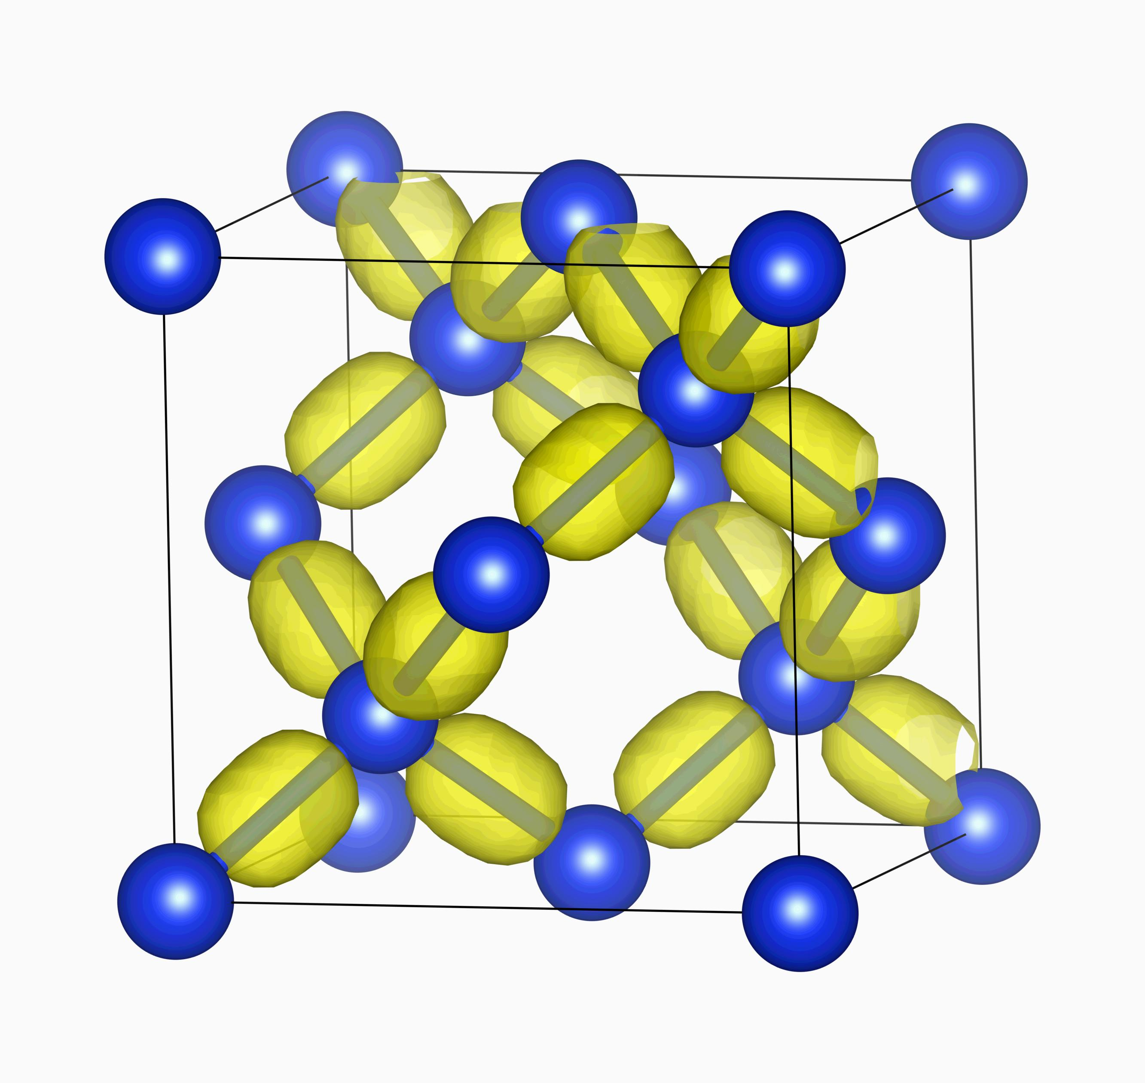
RSDFTの並列化
Si結晶のユニットセル（価電子密度の等値面）
CPU 2
CPU 3
CPU 0
CPU 1

Slide 27
MPI並列
3D grid is divided by several regions
for parallel computation.
KS 方程式 (finite-difference eq.)
CPU6
CPU7
CPU8
Higher-order finite difference
CPU3
CPU4
CPU5
MPI_ISEND, MPI_IRECV
（隣接通信）
CPU0
CPU1
CPU2
Integration
MPI_ALLREDUCE

Slide 28
Orbital parallel（Band parallel）
orbital group 1
orbital group 2
Grid parallel
Grid & Orbital parallel
N_{grid} is divided by 9 CPUs
Each CPU handles all orbitals
N_{grid} is divided by 3 CPUs
Each CPU handles 1/3 of orbitals
CPU0
CPU1
CPU2
CPU3
CPU4
CPU5
CPU6
CPU7
CPU8
CPU0
CPU1
CPU2
NEW_COMM_1
CPU3
CPU4
CPU5
NEW_COMM_2
MPI_COMM_WORLD
CPU6
CPU7
CPU8
NEW_COMM 3
K computer has more than 80,000 CPUs
Cost of MPI_ALLREDUCE :
Cost of global comm. is much reduced
Notes:
The K computer has many CPUs, about 80,000 CPUs in the full system.
In order to use such large number of CPUs efficiently, and to perform ultra-large-scale simulations,
we parallelize our RSDFT code by orbitals in addition to the parallelization in grid spaces.
Since the time of global communications, such as MPI_ALLREDUCE, is proportional to the logarithm of the number of processes Np,
it is advantageous to reduce the number of processes attending to the global communications.
For this purpose, we divide the processes into several groups.
In this slide, we show an example of 9 CPUs dividing into 3 groups.
Each group is responsible for each orbital groups.
The number of processes in each group is reduced from this parallelization scheme,
so the cost of global communications are also reduced.
By this combination parallelization, grids & orbitals parallelization, the RSDFT can attain sufficient parallelism to use huge number of CPUs on the K computer.

Slide 29
分散メモリ, 共有メモリ, マルチコア
Distributed-Memory architecture
Memory
Memory
Memory
MPI
⇔
MPI
⇔
CPU
CPU
CPU
node 0
node 1
node 2
Shared-Memory architecture
Memory
CPU
core
core
core
core
← この中もMPIで並列化できる
（ flat-MPI ）

Slide 30
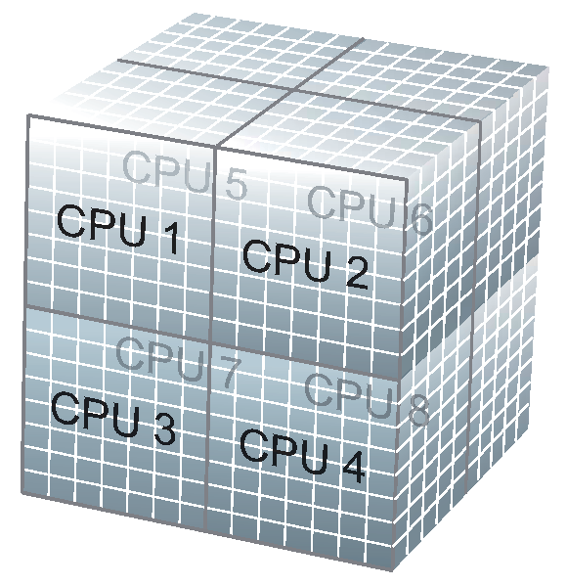
Grid parallel （MPI & OpenMP）
Real Space Grids
CPU Space
CPU6
CPU7
CPU8
MPI ( Message-Passing Interface ) library
MPI_ISEND, MPI_IRECV → finite-difference calc.
MPI_ALLREDUCE → global summation
OpenMP
Further grid parallelization (within each node)
is performed by multi-thread parallel
CPU3
CPU4
CPU5
CPU0
CPU1
CPU2
Notes:
In the practical parallel computing, our real-space code divides the target region into several blocks, and each CPU is responsible for each moderate-size real-space block. To make the code efficient, the hybrid parallelization, that is, MPI for inter-CPUs and OpenMP for intra-CPU, is certainly necessary.
For the finite-difference calculations, we need to exchange the information between the adjacent CPUs,
and for this purpose we use MPI_ISEND and MPI_IRECV for inter node communications.
We also use the MPI_ALLREDUCE frequently in our code. This is used for global summation over grid points.
These three MPI functions are used frequently in our RSDFT code.

Slide 31
Grid, band, k, spin Parallelization
MPI ( Message-Passing Interface ) library
MPI_ISEND, MPI_IRECV → finite-difference calc.
MPI_ALLREDUCE → global summation
OpenMP
Further grid parallelization (within each CPU)
is performed by thread parallelization
CPU6
CPU7
CPU8
CPU3
CPU4
CPU5
CPU0
CPU1
CPU2
Example of CPU allocation for 4-grid, 2-orbital, 2-k, 1-spin parallelization
Spin1
BZ1
BZ2
Orbital1
Orbital2
Orbital1
Orbital2
Grid0
(CPU0)
Grid2
(CPU2)
Grid0
(CPU4)
Grid2
(CPU6)
Grid0
(CPU8)
Grid2
(CPU10)
Grid0
(CPU12)
Grid2
(CPU14)
Grid1
(CPU1)
Grid3
(CPU3)
Grid1
(CPU5)
Grid3
(CPU7)
Grid1
(CPU9)
Grid3
(CPU11)
Grid1
(CPU13)
Grid3
(CPU16)
Notes:
In addition to the grid parallelization, RSDFT code can perform parallelization with respect to orbital indices such as band, k-points, and spin.
This slide show a summary of the parallelization scheme of the RSDFT code.
The K computer has many CPUs, about 80,000 in the full system. In order to use such great number of CPUs efficiently, we divide the CPUs into several groups, and each group handles different Kohn-Sham orbitals.
An example is shown here. In this case, we divide the 16 CPUs into 4 groups.
This group and this group handle the Kohn-Sham orbitals with the same k-point indices, but the band indices are different from each other.
And these two groups handle the Kohn-Sham orbitals with the other k-point indices.
Grid-parallel calculations are performed within these 4 CPUs, and in each CPU we perform thread-parallel calculation by using the OpenMP.

Slide 32
RSDFTの利用

Slide 33
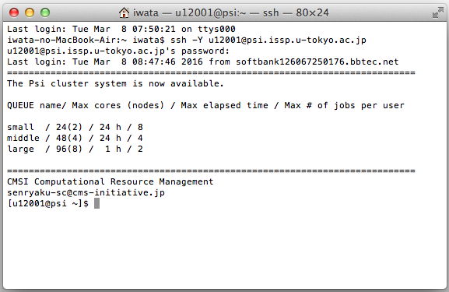
計算機へのログイン方法
ターミナルソフトを起動
（Windowsの場合 putty などをインストールする必要があるかもしれない）
ssh –Y ユーザー名@psi.issp.u-tokyo.ac.jp

Slide 34
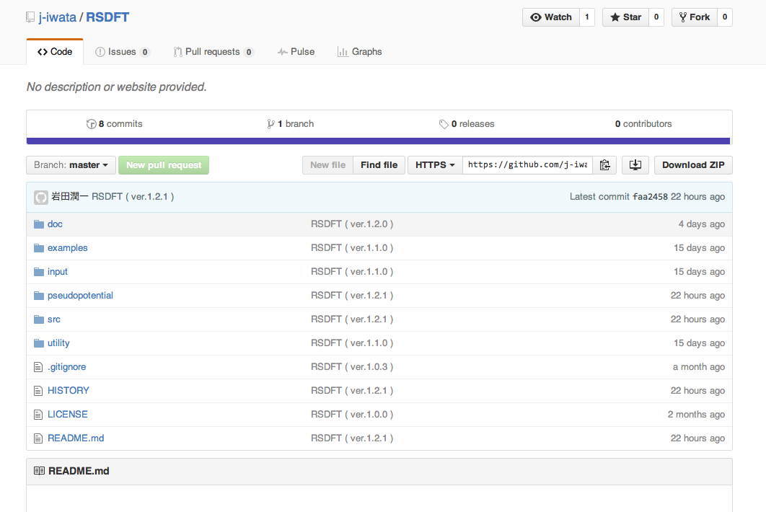
プログラムのダウンロード
https://github.com/j-iwata/RSDFT

Slide 35
もし git に馴染みがあれば
$ git clone https://github.com/j-iwata/RSDFT
でも取得できます。
gitの管理機能（変更履歴を残したり、間違えたら元に戻したり）
が使えるので、慣れていればこちらの方が便利

Slide 36
コンパイル
cd src/
cp make.inc.org make.inc
make.inc を編集し
コンパイラ, プリプロセッサ, ライブラリを指定する（ユーザーガイド参照）
make
実行ファイル名 rsdft.x

Slide 37
必要なファイル
fort.1 （基本パラメータ）
fort.970 （原子座標）
擬ポテンシャルファイル
fort.2 （孤立系計算の場合）

Slide 38
原子座標
fort.970 というファイルに記述
XYZ形式, CIF形式も読み込める
格子ベクトルをこちらに書くこともできる（fort.1と両方に書いた場合は fort.1 を優先する）

Slide 39
原子座標の例（RSDFTのXYZと格子座標）
N₂ 分子
RSDFT−XYZ形式 (格子座標形式と同様にユニットセルの情報を書く事もできる)
XYZ
1 2 7 / 原子種数 原子数 原子番号（原子種数だけ並べる）
1 0.000000000000 0.000000000000 1.02 1 / 原子種番号 座標（単位は bohr ） 力の拘束
1 0.000000000000 0.000000000000 -1.02 1 /
RSDFT−格子座標形式
AX 20.000 / ax
A1 1.00 0.00 0.00 / aa(1:3,1)
A2 0.00 1.00 0.00 / aa(1:3,2)
A3 0.00 0.00 1.00 / aa(1:3,3)
AA
1 2 7 /
1 0.000000000000 0.000000000000 0.051 1
1 0.000000000000 0.000000000000 -0.051 1

Slide 40
格子座標
原子単位
1 (a.u.) = 0.529177 (Å)

Slide 41
原子座標の例（ XYZ, CIF ）
XYZ形式 ( C₆₀ )
CIF形式 ( Al₂O₃ )
60
Fullerene
C 1.89038 -0.32037 -3.41132
C 1.38778 1.03202 -3.42850
C -0.06240 0.96979 -3.45699
C -0.44318 -0.44456 -3.45638
C 0.77758 -1.24455 -3.42397
C 3.03726 -0.66070 -2.61255
C 2.07017 2.03660 -2.64609
C -0.79950 1.98887 -2.69734
C -1.64150 -0.85522 -2.69471
C 0.80357 -2.47441 -2.64349
C 3.70200 0.33480 -1.82737
: : : :
#========================================
# CRYSTAL DATA
#----------------------------------------------------------------------
_pd_phase_name 'Al2O3'
_cell_length_a 4.759(1)
_cell_length_b 4.759(1)
_cell_length_c 12.991(5)
_cell_angle_alpha 90
_cell_angle_beta 90
_cell_angle_gamma 120
_symmetry_space_group_name_H-M 'R -3 c '
_symmetry_Int_Tables_number 167
loop_
_symmetry_equiv_pos_as_xyz
'x, y, z'
'-x, -y, -z'
'-y, x-y, z’
‥‥
‥‥
座標の単位はÅ
ユニットセルの情報は fort.1 に書く
ユニットセル（格子ベクトル）
の情報も含まれている

Slide 42
実習① Siのバンド構造 (SCFポテンシャル)
examples/Si2/band_calc_step_by_step/step1_scf/fort.1
# RSDFT
XCtype 'LDAPZ81' / XCtype
AX 10.261 / ax
A1 0.00 0.50 0.50 / aa(1:3,1)
A2 0.50 0.00 0.50 / aa(1:3,2)
A3 0.50 0.50 0.00 / aa(1:3,3)
Nband 8 / Nband
NK 8 / nk
MMM1 5 5 5 / mmm(1:3,2)
MMM2 2 2 2 / mmm(1:3,2)
NGRID 12 12 12 / Ngrid(1:3)
PP 2 'Si_psv.dat' / file_ps(1)
scfconv 1.d-15 / scf_conv
PROCS 1 1 1 1 8 1 / np_2d(1:6)
Diter 100 / Diter
Nsweep 5 / Nsweep
IC 0 / IC
OC 2 / OC
ETLIMIT 10000.d0 / etime_limit
SWSCF 1 / iswitch_scf
INFOLEVEL 1
SWBAND 0 / iswitch_band
BAND 7 24 20 1.d-7 100 / nbk mb_band mb2_band esp_conv_tol maxiter_band
1.0 1.0 0.75 0.0 0.5 0.75 0.75 0.5
0.0 0.5 0.375 0.0 0.5 0.375 0.25 0.0
0.0 0.5 0.375 0.0 0.5 0.375 0.5 0.5
30 5 10 10 10 5 5
fort.970
1 2 / MKI, MI
1 0.00 0.00 0.00 1 / Kion(1), asi(1:3,1)
1 0.25 0.25 0.25 1 / Kion(2), asi(1:3,2)
ユニットセル
12点刻み（各方向）

Slide 43
Brillouin Zone サンプリング
8 / nk
5 5 5 / mmm(1:3,1)
2 2 2 / mmm(1:3,2)
の付いた点をサンプル
第一Brillouin Zone
-4 -3 -2 -1 0 1 2 3 4 5

Slide 44
INFOLEVEL （標準出力の情報量）
= 0 （または指定なし）
最小限の情報のみ
= 1
固有値を少し（占有/非占有を5本ずつ程度）表示

Slide 45
実習① Siのバンド構造（バンド計算）
examples/Si2/band_calc_step_by_step/step2_band/fort.1
（変更部のみ）
Nsweep 0 / Nsweep
IC 2 / IC
OC 0 / OC
ETLIMIT 10000.d0 / etime_limit
SWSCF 0 / iswitch_scf
SWBAND 1 / iswitch_band
BAND 7 24 20 1.d-7 100 / nbk mb_band mb2_band esp_conv_tol maxiter_band
1.0 1.0 0.75 0.0 0.5 0.75 0.75 0.5
0.0 0.5 0.375 0.0 0.5 0.375 0.25 0.0
0.0 0.5 0.375 0.0 0.5 0.375 0.5 0.5
30 5 10 10 10 5 5
7区間を直線で結び、各区間を
30, 5, 10, 10, 10, 5, 5
の刻みでk点をサンプルし、
各k点でsweep計算を行う
計算が完了すると
band_eigv（各k点、バンドでの固有値）
band_dedk（そのk微分（ベクトル））
というファイルができる

Slide 46
実習① Siのバンド構造（バンドのプロット）
examples/Si2/band_calc_step_by_step/step3_plot/
utility/band2gp.f90 をコンパイル
band_eigv があるディレクトリでそれを実行
plot_band, fort.2001, fort.2002, ‥ というファイルができる
gnuplotの実行
$ gnuplot
gnuplot> load ‘plot_band’

Slide 47
N₂分子 （スーパーセル計算）
examples/N2/supercell/scf_and_opt/fort.1
# RSDFT
XCtype 'LDAPZ81' / XCtype
NGRID 40 40 40 / Ngrid(1:3)
PP 2 'N_psv.dat' / file_ps(1)
scfconv 1.d-15 / scf_conv
PROCS 1 2 2 1 1 1 / np_2d(1:6)
Diter 100 / Diter
Nsweep 5 / Nsweep
IC 0 / IC
OC 3 / OC
ETLIMIT 1.d10 / etime_limit
INFOLEVEL 1 / info_level
SWSCF 1 / iswitch_scf
SWOPT 1 / iswitch_opt
ATOMOPT1 50 8 5 / ncycl, most, nrfr
ATOMOPT2 0.5d0 1.d-10 5.d-4 1.d-1 / okatom, eeps, feps, decr
ATOMOPT3 100 / diter_opt
TIM
0.0 0.0 0.0
0.0 0.0 0.0
0.0 0.0 1.0
fort.970
AX 20.000 / ax
A1 1.00 0.00 0.00 / aa(1:3,1)
A2 0.00 1.00 0.00 / aa(1:3,2)
A3 0.00 0.00 1.00 / aa(1:3,3)
AA
1 2 7 /
1 0.000000000000 0.000000000000 0.051 1
1 0.000000000000 0.000000000000 -0.051 1
初期ボンド長 2.04 bohr ( 1.08 Å )
（実験値 1.098 Å）
力のx,y,z成分に行列を掛けて力の方向を制限

Slide 48
N₂分子 （孤立系境界条件計算）
実数版でしか動かない！
（-D_DRSDFT_ をつけて再コンパイル）
examples/N2/rsmol/scf_and_opt/fort.1
# RSDFT
SYStype 1 / SYStype
XCtype 'LDAPZ81' / Xctype
examples/N2/rsmol/scf_and_opt/fort.2
1 / Box_Shape
0.5 10.0 / Hsize Rsize
1 / eqdiv
球の外で波動関数 0
という境界条件
eqdiv=1 は球内のグリッド点数が
なるべく均等になるように並列化する
（等間隔に分割すると左図のようになる）
イオン化のような荷電状態の計算がスーパーセルよりも直接的に実行できる
（スーパーセル計算はユニットセルが常に中性である必要があるので、人為的な一様背景電荷を導入する）

Slide 49
その他のサンプル

Slide 50
Si64原子セル中の単原子空孔
構造最適化〜バンドアンフォールディング
（Si2原子のプリミティブセルのBZでバンドを描く）
SWBAND 1 / iswitch_band
ETLIMIT 5.d10 / etime_limit
ATOMOPT1 100 10 5 / ncycl, most, nrfr
ATOMOPT2 0.5d0 1.d-10 5.d-4 1.d-1 / okatom, eeps, feps, decr
ATOMOPT3 100 / diter_opt
BAND 1 160 140 1.d-7 100 /
0.0 0.0 /
0.0 0.5 /
0.0 0.5 /
50
BANDUF
10.16
0.0 0.5 0.5
0.5 0.0 0.5
0.5 0.5 0.0
計算が完了すると band_ufld というファイル
ができる。
utility/ufld2gp.f90 をコンパイル&実行
gnuplotを起動し、plot_ufld を load
プリミティブセルでバンドを各設定を書く
“BANDUF”の後にプリミティブセル
のユニットセルの情報を書く
（これらがあると unfoldingのバンド計算に）

Slide 51
グラフェンナノリボン（ジグザグエッジ）
examples/GNR/antiferro
examples/GNR/ferro
水素終端
Top view
初期スピン配置を変えると
異なる解に収束する
ユニットセル
Side view

Slide 52
初期スピン配置の指定（ fort.980 ）
# RSDFT
XCtype 'LDAPZ81'
Nspin 2
Ndspin -1.0
Nfixed 500
NK 32 / nk
MMM1 32 17 32 / mmm(1:3,2)
MMM2 32 2 32 / mmm(1:3,2)
NGRID 312 12 72 / Ngrid(1:3)
PP 2 'C_psv.dat' / ippform(1) file_ps(1)
PP 2 'H_psv.dat' / ippform(1) file_ps(1)
scfconv 1.d-15 / scf_conv
ekbt 1.d-3 /
PROCS 4 1 2 1 8 1 / np_2d(1:6)
Diter 300 / Diter
Nsweep 100 / Nsweep
IC 0 / IC
OC 2 / OC
SWSCF 1 / scf
SWOPT 0 / opt
SWBAND 0 / band
ETLIMIT 1.d10 / etime_limit
BAND 1 120 100 1.d-7 200
0.0 0.0 0.5
0.0 0.5 0.0
0.0 0.0 0.0
50 50
別ファイル（ fort.980）で指定する
スピン配置を初期スピンとする
fort.980
4 4 1.0d0
42 42 -1.0d0
（fort.970に記述された順番で）
4番目〜４番目までの原子のスピン↑↓差を 1.0
４２番目〜42番目までの原子のスピン↑↓を -1.0
指定の無い原子についてはスピン差0.0

Slide 53
HSE 汎関数
examples/Si2_HSE/
Si２原子のハイブリッド汎関数（HSE06）によるバンド計算
LDA, GGA に比べて計算が非常に重い
FFTの性能が重要になるので -D_FFTE_ を付けて再コンパイル
（fftwが使えるならこちらを使ってもよい）
FFTE
http://www.ffte.jp

Slide 54
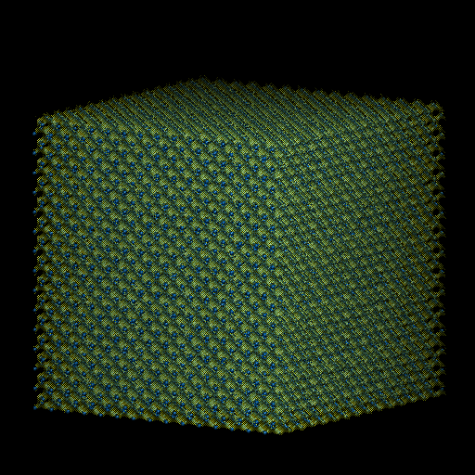
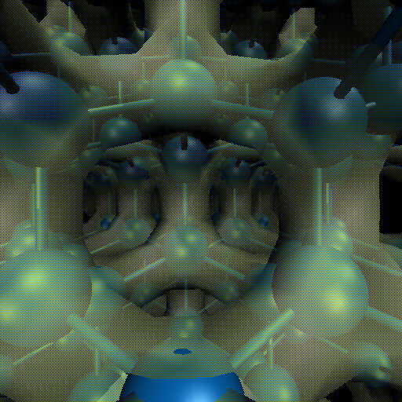
格子定数の最適化
10,648 atoms
21,952 atoms
Energy / atom (eV)
Volume / atom
10648-atom cell of Si crystal and its electron density
Volume of Si crystal
vs. Total Energy
LDA = Local Density Approximation (exchange-correlation functional)
 | LDA (21,952 atoms) | LDA (10,648 atoms) | LDA (2 atoms) | Expt.
Lattice constant | 5.39Å | 5.39Å | 5.39Å | 5.43Å
Notes:
Now the calculated results for Si System.
One of the advantages of DFT is its capability of reproducing and then predicting structural stability of materials from the first principles. We here demonstrate for the first time that we can reproduce structural properties even for tens-of-thousands-atom systems.
We prepare Si crystal containing 10,648 atoms(ten thousands six four eight atoms ) and 21952 atoms (twenty one thousands nine five two atoms ) , respectively, in a supercell. We succeeded to get the converged self-consistent field, and here is the electron density around Si atoms.
We vary the volume of the super cell and get total energies. The computed minimum point is the theoretically determined equilibrium volume of the Si crystal. We here tabulate the corresponding computed equilibrium lattice constants using these supercells as well as usual 2-atom cell.
The computed value is identical to each other, showing the capability of DFT even for extremely large systems.

Slide 55
計算時間の目安

Slide 56
twisted bilayer graphene
K. Uchida et al.,Phys. Rev. B (2014)
Elapsed time for 1 step of SCF loop at K computer (841 nodes)
atoms | SCF | CG | GS | SD
22,708 | 2980 | 446 | 710 | 1452
single k point
real*8

Slide 57
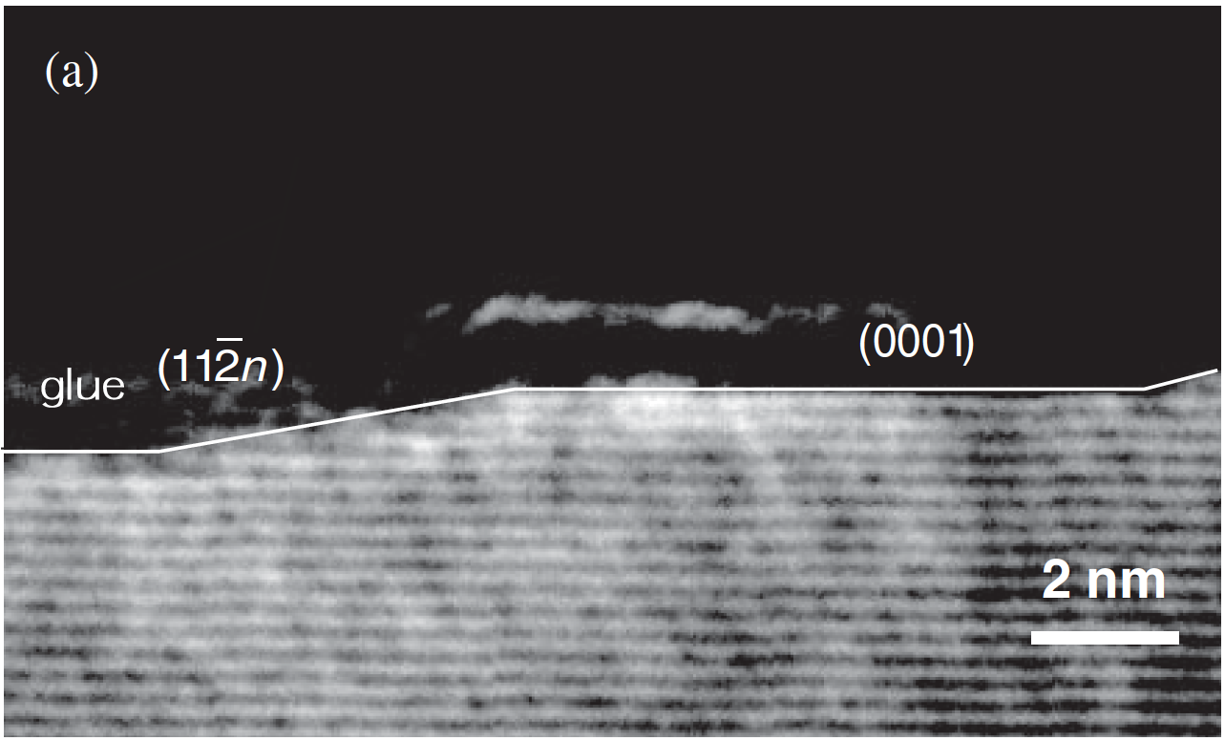
magic angle in nanofacets on sic(0001) vicinal surface
TEM image
M. Fujii and . Tanaka
Phys. Rev. Lett. 99, 06102 (2007)
K. Sawada, J.I, A. Oshiyama
Appl. Phys. Lett. 104, 051605 (2014).
most stable
Elapsed time for 1 step of SCF loop at K computer (960 nodes)
4 k points
complex*16
atoms | SCF | CG | GS | SD
968 | 29.55 | 6.38 | 4.08 | 6.41
複素数になると計算量は
実数のときの４倍になる

Slide 58
full-node test @K
system : Si nanowire ( 107,292 atoms )
grid : 576 x 576 x 180 = 59,719,680
band : 230,400
nodes: 82,944 ( 10.6 PFLOPS peak )
cores : 663,552
Elapsed time for 1 step of SCF iteration
 | SCF | CG O(N²) | GS O(N³) | SD O(N³) | SD (mate) | SD (Eigen) | SD (rotation)
time (s) | 2931 | 160 | 946 | 1797 | 525 | 493 | 779
PFLOPS | 5.48 | 0.06 | 6.70 | 5.32 | 6.15 | 0.01 | 8.14
peak% | 51.67 | 0.60 | 63.10 | 50.17 | 57.93 | 1.03 | 76.70
Y. Hasegawa et al., J. High Perform. Comp. Appl. 28, 335 (2014)
Notes:
breakdown:内訳

Slide 59
計算時間の見積もり
格子点数 M_{g} ∝ 原子数 N
バンド数 M_{b} ∝ 原子数 N
あるグリッド点数、バンド数での計算時間がわかっているとき
計算時間 ∝ M_{g} × M_{b}²
計算時間はグリッド点数の1乗、バンド数の2乗に比例

Slide 60
付録

Slide 61
差分公式の次数
Total energy of 8-atom Si

Slide 62
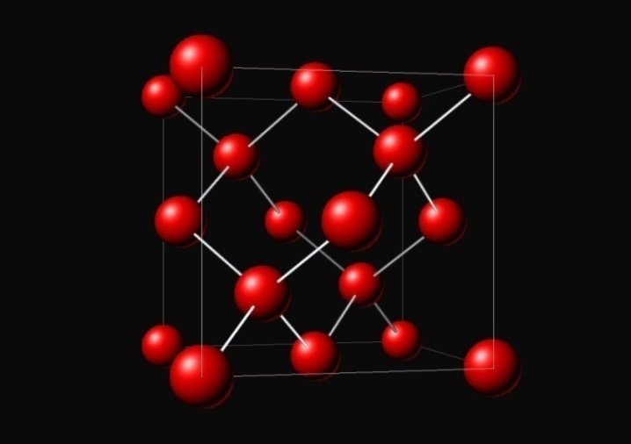
Real-Space vs Plane-Wave Method
Total energy of 8-atom Si
Real-Space
Lattice constant 5.37 (Ǻ)
Bulk Modulus 0.977 (Mb)
Plane-Wave (TAPP)
Lattice constant 5.37 (Å)
Bulk Modulus 0.972 (Mb)
Experiment
5.41 (Å)
0.988 (Mb)

Slide 63
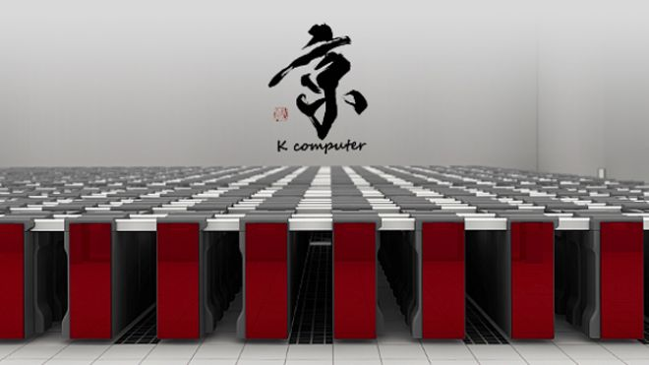
A pflops computer - K computer -
Total Compute Node (CPU) : 88,128
Total CPU Core : 705,024
Total Peak Performance : 11.28 PFLOPS
Total Memory : 1.34 PiB
Notes:
Our approach to perform such large scale first-principles calculations is relying on the computer power.
In recent years, peta-flops supercomputers have been available.
The K computer is a large-scale distributed memory peta-flops supercomputer in Kobe, Japan.
And now the system is the rank 2 among the world’s TOP500 supercomputer ranking.
The basic configuration of the K computer is shown here.
The total number of CPUs is more than 80,000, and the total peak performance is more than 10 peta-flops.
In order to use this massively parallel computer efficiently, we have developed our real-space first-principles calculations code.

Slide 64
Full node test @ K
Y. Hasegawa et al., International Journal of High Performance Computing Applications, to be published
「京」時代のRSDFTによる第一原理電子状態計算の状況
10,000〜数万原子規模の計算を何度も実行する
100,000原子規模の計算をやろうと思えばできる

